Slide 2
학습 목표
일반화와 템플릿의 개념과 목적을 이해한다.
템플릿으로부터 구체화의 과정을 이해한다.
템플릿 함수와 템플릿 클래스를 작성하고 활용할 수 있다.
C++ 표준 템플릿 라이브러리(STL)에 대해 이해한다.
STL의 vector, map 컨테이너를 이해하고 활용할 수 있다.
STL의 iterator와 알고리즘 함수에 대해 이해하고 간단히 활용할 수 있다.
auto로 변수를 쉽게 선언하는 것을 알고 활용할 수 있다.
람다식의 개념을 알고 간단한 람다식을 작성하고, 호출할 수 있다.

Slide 3
함수 중복의 약점 – 중복 함수의 코드 중복
#include <iostream>
using namespace std;
void myswap(int& a, int& b) {
int tmp;
tmp = a;
a = b;
b = tmp;
}
void myswap(double & a, double & b) {
double tmp;
tmp = a;
a = b;
b = tmp;
}
int main() {
int a=4, b=5;
myswap(a, b); // myswap(int& a, int& b) 호출
cout << a << '\t' << b << endl;
double c=0.3, d=12.5;
myswap(c, d); // myswap(double& a, double& b) 호출
cout << c << '\t' << d << endl;
}
두 함수는 매개 변수만 다르고 나머지 코드는 동일함
동일한 코드 중복 작성
5 4
12.5 0.3

Slide 4
일반화와 템플릿
제네릭(generic) 또는 일반화
함수나 클래스를 일반화시키고, 매개 변수 타입을 지정하여 틀에서 찍어 내듯이 함수나 클래스 코드를 생산하는 기법
템플릿
함수나 클래스를 일반화하는 C++ 도구
template 키워드로 함수나 클래스 선언
변수나 매개 변수의 타입만 다르고, 코드 부분이 동일한 함수를 일반화시킴
제네릭 타입 - 일반화를 위한 데이터 타입
템플릿 선언
템플릿을 선언하는 키워드
제네릭 타입을
선언하는 키워드
제네릭 타입 T 선언
template <class T> 또는
template <typename T>
3 개의 제네릭 타입을 가진 템플릿 선언
template <class T1, class T2, class T3>
template <class T>
void myswap (T & a, T & b) {
T tmp;
tmp = a;
a = b;
b = tmp;
}
템플릿을 이용한 제네릭 함수 myswap

Slide 5
중복 함수들로부터 템플릿 만들기 사례
void myswap(int & a, int & b) {
int tmp;
tmp = a;
a = b;
b = tmp;
}
템플릿을 선언하는 키워드
제네릭 타입을
선언하는 키워드
제네릭 타입 T 선언
template <class T>
void myswap (T & a, T & b) {
T tmp;
tmp = a;
a = b;
b = tmp;
}
제네릭 함수
만들기(일반화)
void myswap (double & a, double & b) {
double tmp;
tmp = a;
a = b;
b = tmp;
}
템플릿을 이용한
제네릭 함수
중복 함수들

Slide 6
템플릿으로부터의 구체화
구체화(specialization)
템플릿의 제네릭 타입에 구체적인 타입 지정
템플릿 함수로부터 구체화된 함수의 소스 코드 생성
T에 int를 대입하여 구체화된
소스 코드 생성
template <class T>
void myswap(T & a, T & b) {
T tmp;
tmp = a;
a = b;
b = tmp;
}
void myswap(int & a, int & b) {
int tmp;
tmp = a;
a = b;
b = tmp;
}
int main() {
int a=4, b=5;
myswap(a, b);
}
구체화
컴파일 후 실행
호출
int main() {
int a=4, b=5;
myswap(a, b);
}
myswap(a, b) 호출에 필요한 함수 구체화 진행

Slide 7
제네릭 함수로부터 구체화된 함수 생성 사례
int a=4, b=5;
myswap(a, b);
void myswap(int & a, int & b) {
int tmp;
tmp = a;
a = b;
b = tmp;
}
T -> int
template <class T>
void myswap(T & a, T & b) {
T tmp;
tmp = a;
a = b;
b = tmp;
}
double c=0.3, d=12.5;
myswap(c, d);
void myswap(double & a, double & b) {
double tmp;
tmp = a;
a = b;
b = tmp;
}
T ->double
제네릭 함수
char e=‘a’, f=‘k’;
myswap(e, f);
void myswap(char & a, char & b) {
char tmp;
tmp = a;
a = b;
b = tmp;
}
T -> char
구체화
구체화된 버전의 C++ 소스 생성

Slide 8
예제 10–1 제네릭 myswap() 함수 만들기
#include <iostream>
using namespace std;
class Circle {
int radius;
public:
Circle(int radius=1) { this->radius = radius; }
int getRadius() { return radius; }
};
template <class T>
void myswap(T & a, T & b) {
T tmp;
tmp = a;
a = b;
b = tmp;
}
int main() {
int a=4, b=5;
myswap(a, b);
cout << "a=" << a << ", " << "b=" << b << endl;
double c=0.3, d=12.5;
myswap(c, d);
cout << "c=" << c << ", " << "d=" << d << endl;
Circle donut(5), pizza(20);
myswap(donut, pizza);
cout << "donut반지름=" << donut.getRadius() << ", ";
cout << "pizza반지름=" << pizza.getRadius()<< endl;
}
myswap(int& a, int& b)
함수 구체화 및 호출
myswap(double& a, double& b)
함수 구체화 및 호출
myswap(Circle& a, Circle& b)
함수 구체화 및 호출
a=5, b=4
c=12.5, d=0.3
donut반지름=20, pizza반지름=5

Slide 9
구체화 오류
제네릭 타입에 구체적인 타입 지정 시 주의
두 매개 변수 a, b의 제네릭 타입 동일
template <class T> void myswap(T & a, T & b)
int s=4;
double t=5;
myswap(s, t);
컴파일 오류. 템플릿으로부터
myswap(int &, double &) 함수를 구체화할 수 없다.
두 개의 매개 변수의 타입이 서로 다름

Slide 10
템플릿 장점과 제네릭 프로그래밍
템플릿 장점
함수 코드의 재사용
높은 소프트웨어의 생산성과 유용성
템플릿 단점
포팅에 취약
컴파일러에 따라 지원하지 않을 수 있음
컴파일 오류 메시지 빈약, 디버깅에 많은 어려움
제네릭 프로그래밍
generic programming
일반화 프로그래밍이라고도 부름
제네릭 함수나 제네릭 클래스를 활용하는 프로그래밍 기법
C++에서 STL(Standard Template Library) 제공. 활용
보편화 추세
Java, C# 등 많은 언어에서 활용

Slide 11
Check Time
템플릿 함수로부터 구체화된 버전의 함수를 생성하는 과정은 언제 처리되는가?(컴파일시 or 실행시)
다음 제네릭 함수 add()가 있다.
다음 코드를 컴파일하면 생성되는 구체화된 버전의 add()함수의 소스는 무엇인가?
template <class T>
T add(T data [], int n) {
T sum=0;
for (int i=0; i<n; i++) sum += data[i];
return sum;
}
double x[] = {1.1, 2.2, 3.3, 4.4, 5.5};
add(x, 5);

Slide 12
Check Time
다음 제네릭 함수 sum()으로부터 구체화가 실패하는 경우는?
① int n = sum(2, 10); ② sum(‘a’, ‘b’);
③ sum(3.5, 6); ④ sum(0, 1);
template <class TYPE>
TYPE sum(TYPE a, TYPE b) {
. . .
}

Slide 13
예제 10–2 큰 값을 리턴하는 bigger() 함수 만들기 연습
두 값을 매개 변수로 받아 큰 값을 리턴하는 제네릭 함수 bigger()를 작성하라.
#include <iostream>
using namespace std;
template <class T>
T bigger(T a, T b) { // 두 개의 매개 변수를 비교하여 큰 값을 리턴
if(a > b)
return a;
else
return b;
}
int main() {
int a=20, b=50;
char c='a', d='z';
cout << "bigger(20, 50)의 결과는 " << bigger(a, b) << endl;
cout << "bigger('a', 'z')의 결과는 " << bigger(c, d) << endl;
}
bigger(20, 50)의 결과는 50
bigger('a', 'z')의 결과는 z

Slide 14
예제 10–3 배열의 합을 구하여 리턴하는 제네릭 add() 함수 만들기 연습
배열과 크기를 매개 변수로 받아 합을 구하여 리턴하는 제네릭 함수 add()를 작성하라.
#include <iostream>
using namespace std;
template <class T>
T add(T data [], int n) { // 배열 data에서 n개의 원소를 합한 결과를 리턴
T sum = 0;
for(int i=0; i<n; i++) {
sum += data[i];
}
return sum; // sum와 타입과 리턴 타입이 모두 T로 선언되어 있음
}
int main() {
int x[] = {1,2,3,4,5};
double d[] = {1.2, 2.3, 3.4, 4.5, 5.6, 6.7};
cout << "sum of x[] = " << add(x, 5) << endl; // 배열 x와 원소 5개의 합을 계산
cout << "sum of d[] = " << add(d, 6) << endl; // 배열 d와 원소 6개의 합을 계산
}
sum of x[] = 15
sum of d[] = 23.7

Slide 15
예제 10-4 배열을 복사하는 제네릭 함수 mcopy() 함수 만들기 연습
두 개의 배열을 매개 변수로 받아 배열을 복사하는 제네릭 mcopy() 함수를 작성하라.
#include <iostream>
using namespace std;
// 두 개의 제네릭 타입 T1, T2를 가지는 copy()의 템플릿
template <class T1, class T2>
void mcopy(T1 src [], T2 dest [], int n) { // src[]의 n개 원소를 dest[]에 복사하는 함수
for(int i=0; i<n; i++)
dest[i] = (T2)src[i]; // T1 타입의 값을 T2 타입으로 변환한다.
}
int main() {
int x[] = {1,2,3,4,5};
double d[5];
char c[5] = {'H', 'e', 'l', 'l', 'o'}, e[5];
mcopy(x, d, 5); // int x[]의 원소 5개를 double d[]에 복사
mcopy(c, e, 5); // char c[]의 원소 5개를 char e[]에 복사
for(int i=0; i<5; i++) cout << d[i] << ' '; // d[] 출력
cout << endl;
for(int i=0; i<5; i++) cout << e[i] << ' '; // e[] 출력
cout << endl;
}
mcopy()의 T1은 int로, T2는 double로 구체화
mcopy()의 T1, T2 모두 char로 구체화
1 2 3 4 5
H e l l o

Slide 16
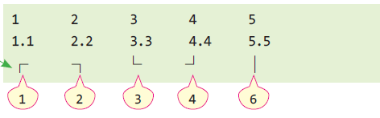
배열을 출력하는 print() 템플릿 함수의 문제점
#include <iostream>
using namespace std;
template <class T>
void print(T array [], int n) {
for(int i=0; i<n; i++)
cout << array[i] << '\t';
cout << endl;
}
int main() {
int x[] = {1,2,3,4,5};
double d[5] = { 1.1, 2.2, 3.3, 4.4, 5.5 };
print(x, 5);
print(d, 5);
char c[5] = {1, 2, 3, 4, 5};
print(c, 5);
}
char로 구체화되면
숫자대신 문자가
출력되는 문제 발생!
T가 char로 구체화되는 경우, 정수 1, 2, 3, 4, 5에 대한 그래픽 문자 출력
print() 템플릿의 T가 int 타입으로 구체화
print() 템플릿의 T가 char 타입으로 구체화

Slide 17
예제 10-5 템플릿 함수보다 중복 함수가 우선
#include <iostream>
using namespace std;
template <class T>
void print(T array [], int n) {
for(int i=0; i<n; i++)
cout << array[i] << '\t';
cout << endl;
}
void print(char array [], int n) { // char 배열을 출력하기 위한 함수 중복
for(int i=0; i<n; i++)
cout << (int)array[i] << '\t'; // array[i]를 int 타입으로 변환하여 정수 출력
cout << endl;
}
int main() {
int x[] = {1,2,3,4,5};
double d[5] = { 1.1, 2.2, 3.3, 4.4, 5.5 };
print(x, 5);
print(d, 5);
char c[5] = {1,2,3,4,5};
print(c, 5);
}
템플릿 함수와
중복된 print() 함수
중복된 print() 함수가 우선 바인딩
템플릿 print() 함수로부터 구체화
1 2 3 4 5
1.1 2.2 3.3 4.4 5.5
1 2 3 4 5
주목

Slide 18
Check Time
다음 두 함수를 일반화시킨 제네릭 함수를 작성하라.
int add(int x, int y) {
int n = x + y;
return n;
}
double add(double x, double y) {
double d = x + y;
return d;
}

Slide 19
제네릭 클래스 만들기
template <class T>
class MyStack {
int tos;
T data [100]; // T 타입의 배열
public:
MyStack();
void push(T element);
T pop();
};
제네릭 클래스 선언
제네릭 클래스 구현
클래스 구체화 및 객체 활용
template <class T>
void MyStack<T>::push(T element) {
...
}
template <class T> T MyStack<T>::pop() {
...
}
MyStack<int> iStack; // int 타입을 다루는 스택 객체 생성
MyStack<double> dStack; // double 타입을 다루는 스택 객체 생성
iStack.push(3);
int n = iStack.pop();
dStack.push(3.5);
double d = dStack.pop();

Slide 20
예제 10–6 제네릭 스택 클래스 만들기
#include <iostream>
using namespace std;
template <class T>
class MyStack {
int tos;// top of stack
T data [100]; // T 타입의 배열. 스택의 크기는 100
public:
MyStack();
void push(T element); // element를 data [] 배열에 삽입
T pop(); // 스택의 탑에 있는 데이터를 data[] 배열에서 리턴
};
template <class T>
MyStack<T>::MyStack() { // 생성자
tos = -1; // 스택은 비어 있음
}
template <class T>
void MyStack<T>::push(T element) {
if(tos == 99) {
cout << "stack full";
return;
}
tos++;
data[tos] = element;
}
template <class T>
T MyStack<T>::pop() {
T retData;
if(tos == -1) {
cout << "stack empty";
return 0; // 오류 표시
}
retData = data[tos--];
return retData;
}
int main() {
MyStack<int> iStack; // int 만 저장하는 스택
iStack.push(3);
cout << iStack.pop() << endl;
MyStack<double> dStack; // double 만 저장하는 스택
dStack.push(3.5);
cout << dStack.pop() << endl;
MyStack<char> *p = new MyStack<char>(); // char만 저장하는 스택
p->push('a');
cout << p->pop() << endl;
delete p;
}
3
3.5
a

Slide 21
예제 10–7 제네릭 스택의 제네릭 타입을 포인터나 클래스로 구체화하는 예
#include <iostream>
#include <string>
using namespace std;
/* 이 부분에 예제 10-6에 작성한 MyStack 템플릿 클래스
코드가 생략되었음 */
class Point {
int x, y;
public:
Point(int x=0, int y=0) { this->x = x; this->y = y; }
void show() { cout << '(' << x << ',' << y << ')' << endl; }
};
int main() {
MyStack<int *> ipStack; // int* 만을 저장하는 스택
int *p = new int [3];
for(int i=0; i<3; i++) p[i] = i*10; // 0, 10, 20으로 초기화
ipStack.push(p); // 포인터 푸시
int *q = ipStack.pop(); // 포인터 팝
for(int i=0; i<3; i++) cout << q[i] << ' '; // 화면 출력
cout << endl;
delete [] p;
MyStack<Point> pointStack; // Point 객체 저장 스택
Point a(2,3), b;
pointStack.push(a); // Point 객체 a 푸시. 복사되어 저장
b = pointStack.pop(); // Point 객체 팝
b.show(); // Point 객체 출력
MyStack<Point*> pStack; // Point* 포인터 스택
pStack.push(new Point(10,20)); // Point 객체 푸시
Point* pPoint = pStack.pop(); // Point 객체의 포인터 팝
pPoint->show(); // Point 객체 출력
MyStack<string> stringStack; // 문자열만 저장하는 스택
string s="c++";
stringStack.push(s);
stringStack.push("java");
cout << stringStack.pop() << ' ‘;
cout << stringStack.pop() << endl;
}
0 10 20
(2,3)
(10,20)
java c++

Slide 22
참고!! cout << a << b << c;의 실행 순서
❸
❷
❶
cout으로 << 연산자가 연속되면,
마지막 데이터부터 거꾸로 cout의 스택에 삽입한 후
앞에서부터 << 연산자를 순서대로 처리한다.
이때 스택에 삽입된 데이터를 팝하여 사용한다.
cout << 1 << 2 << 3;
❹
❺
❻
123
1
2
2
2
3
3
3
3
3
cout 스택
cout 스택
cout 스택
cout 스택
cout 스택
cout 스택
❶
❷
❸
❹ 스택 톱의 값 1로
cout << 1 실행.
1 출력
❺ 스택 톱의 값 2로
cout << 2 실행.
2 출력
❻ 스택 톱의 값 3로
cout << 3 실행.
3 출력
예제 10-7의 라인 39-40을 다음과 같이 연결하면, 잘못된 결과가 나오며, 이유를 설명하면 다음과 같다.
❸
❷
❶
맨 뒤에 있는 stringStack.pop() 함수를 호출하여 리턴 값을 cout의 스택에 삽입하고, ‘ ‘ 문자를 cout 스택에 삽입하고, 다시 맨 앞이 있는 stringStack.pop() 함수를 호출하여 리턴 값을 cout의 스택에 삽입한 후, 앞에서부터 << 연산자를 순서대로 처리한다.
cout << stringStack.pop() << ' ' << stringStack.pop();
❹
❺
❻
c++ java
"c++"
' '
' '
' '
""java"
"java"
"java"
"java"
"java"
cout 스택
cout 스택
cout 스택
cout 스택
cout 스택
cout 스택
❶
❷
❸
❹ 스택 톱에
있는 "c++" 출력
❺ 스택 톱에
있는 ' ' 출력
❻ 스택 톱에
있는 "java" 출력

Slide 23
예제 10–8 두 개의 제네릭 타입을 가진 클래스 만들기
#include <iostream>
using namespace std;
template <class T1, class T2> // 두 개의 제네릭 타입 선언
class GClass {
T1 data1;
T2 data2;
public:
GClass();
void set(T1 a, T2 b);
void get(T1 &a, T2 &b);
};
template <class T1, class T2>
GClass<T1, T2>::GClass() {
data1 = 0; data2 = 0;
}
template <class T1, class T2>
void GClass<T1, T2>::set(T1 a, T2 b) {
data1 = a; data2 = b;
}
template <class T1, class T2>
void GClass<T1, T2>::get(T1 & a, T2 & b) {
a = data1; b = data2;
}
int main() {
int a;
double b;
GClass<int, double> x;
x.set(2, 0.5);
x.get(a, b);
cout << "a=" << a << '\t' << "b=" << b << endl;
char c;
float d;
GClass<char, float> y;
y.set('m', 12.5);
y.get(c, d);
cout << "c=" << c << '\t' << "d=" << d << endl;
}
data1을 a에, data2를 b에 리턴하는 함수
a=2 b=0.5
c=m d=12.5

Slide 24
Check Time
다음은 제네릭 클래스 TestClass를 만든 예로서 몇가지 오류를 가지고 있다.
(1) TestClass를 올바르게 고쳐라.
(2) 제네릭 타입 T를 int 타입으로 구체화시키는 TestClass 객체 tmp
를 선언하라.
template <class T>
class TestClass {
int x;
public:
void set(T a);
T get();
};
void TestClass::set(T a) { x = a; }
T TestClass::get() { return x; }

Slide 25
C++ 표준 템플릿 라이브러리, STL
STL(Standard Template Library)
표준 템플릿 라이브러리
C++ 표준 라이브러리 중 하나
많은 제네릭 클래스와 제네릭 함수 포함
개발자는 이들을 이용하여 쉽게 응용 프로그램 작성
STL의 구성
컨테이너 – 템플릿 클래스
데이터를 담아두는 자료 구조를 표현한 클래스
리스트, 큐, 스택, 맵, 셋, 벡터
iterator – 컨테이너 원소에 대한 포인터
컨테이너의 원소들을 순회하면서 접근하기 위해 만들어진 컨테이너 원소에 대한 포인터
알고리즘 – 템플릿 함수
컨테이너 원소에 대한 복사, 검색, 삭제, 정렬 등의 기능을 구현한 템플릿 함수
컨테이너의 멤버 함수 아님

Slide 26
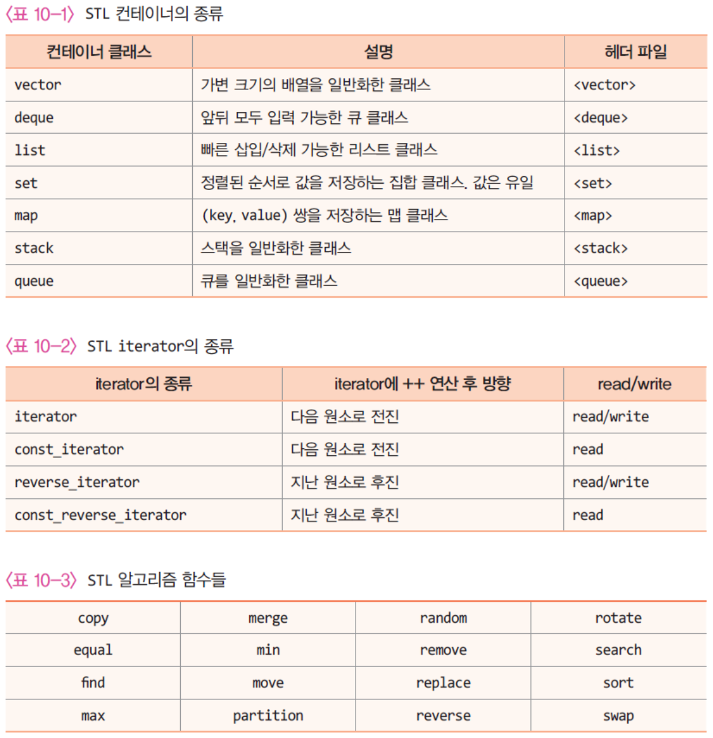

Slide 27
STL과 관련된 헤더 파일과 이름 공간
헤더파일
컨테이너 클래스를 사용하기 위한 헤더 파일
해당 클래스가 선언된 헤더 파일 include
예) vector 클래스를 사용하려면 #include <vector>
list 클래스를 사용하려면 #include <list>
알고리즘 함수를 사용하기 위한 헤더 파일
알고리즘 함수에 상관 없이 #include <algorithm>
이름 공간
STL이 선언된 이름 공간은 std

Slide 28
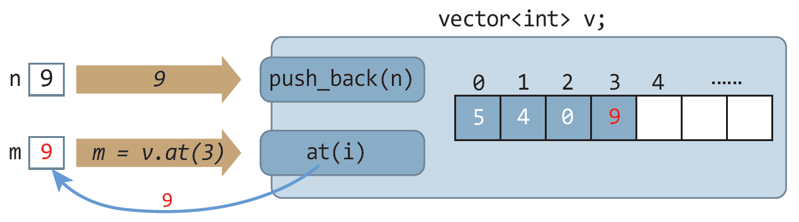
vector 컨테이너
특징
가변 길이 배열을 구현한 제네릭 클래스
개발자가 벡터의 길이에 대한 고민할 필요 없음
원소의 저장, 삭제, 검색 등 다양한 멤버 함수 지원
벡터에 저장된 원소는 인덱스로 접근 가능
인덱스는 0부터 시작

Slide 29
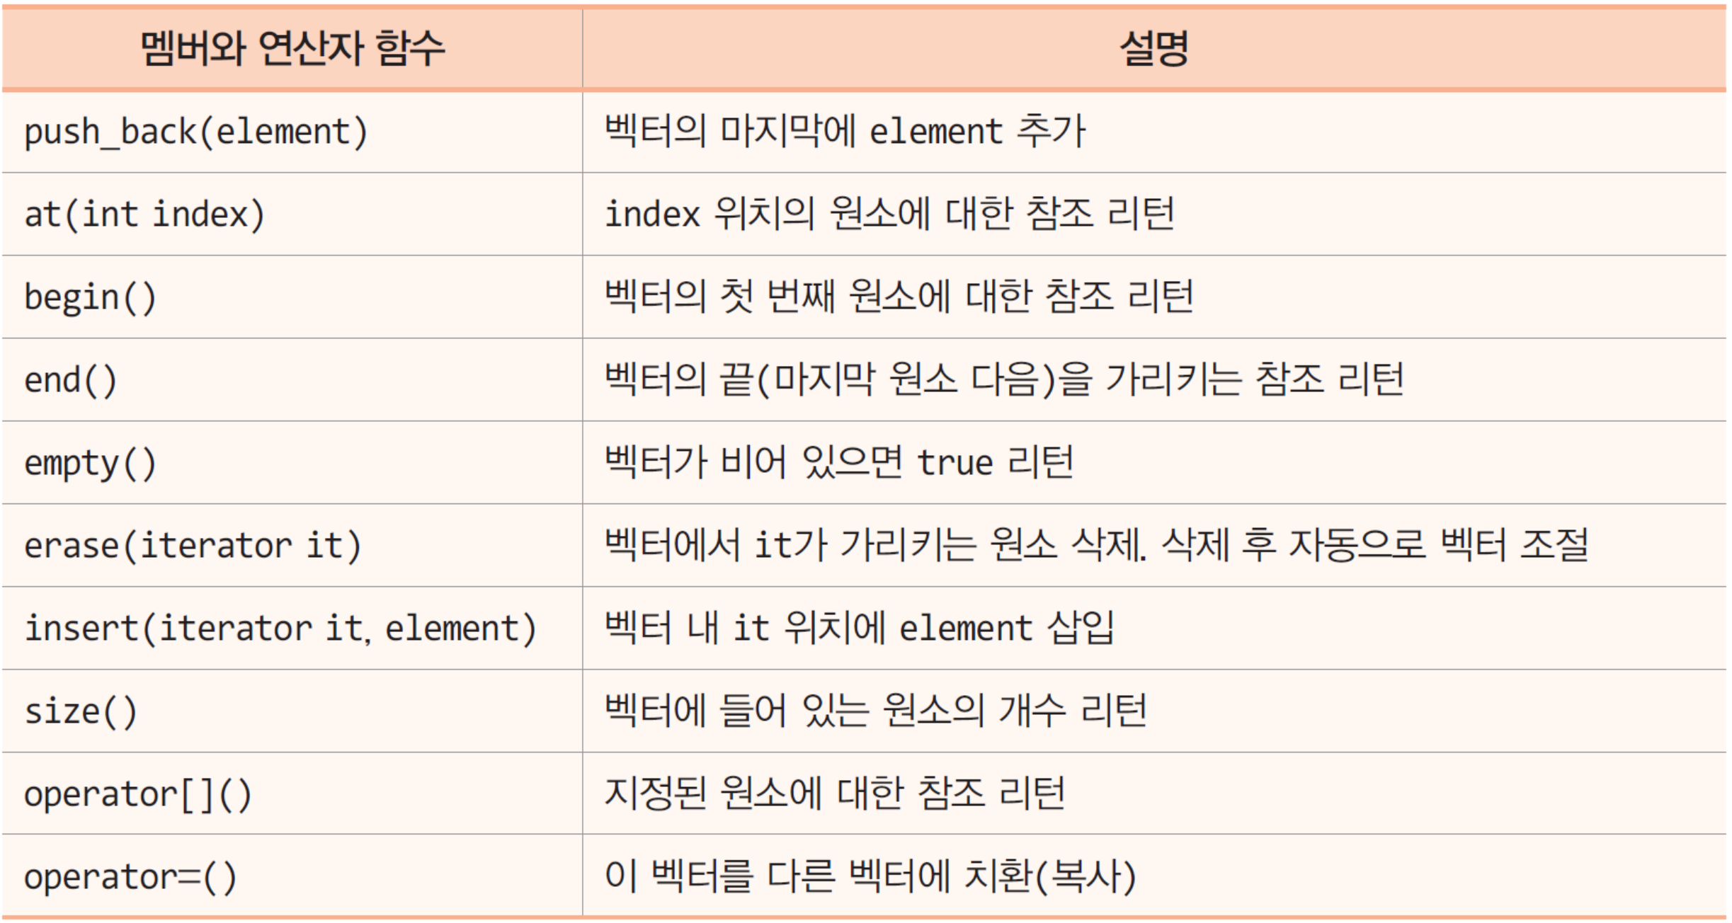
vector 클래스의 주요 멤버와 연산자

Slide 30
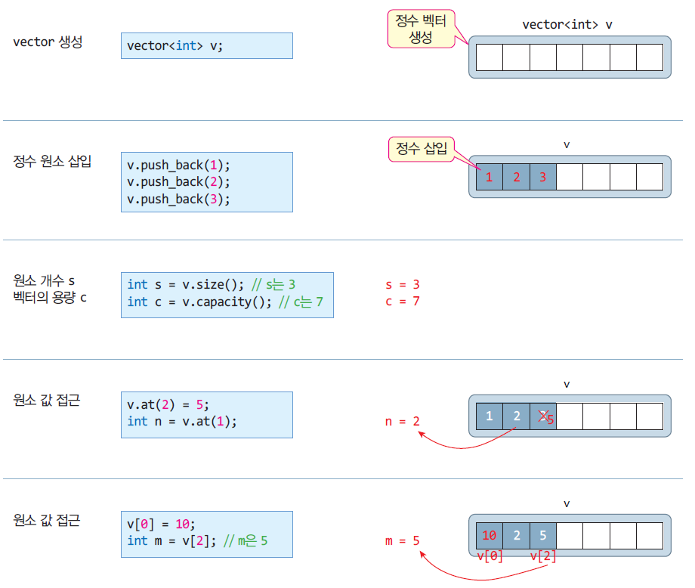
vector 다루기 사례

Slide 31
예제 10–9 vector 컨테이너 활용하기
#include <iostream>
#include <vector>
using namespace std;
int main() {
vector<int> v; // 정수만 삽입 가능한 벡터 생성
v.push_back(1); // 벡터에 정수 1 삽입
v.push_back(2); // 벡터에 정수 2 삽입
v.push_back(3); // 벡터에 정수 3 삽입
for(int i=0; i<v.size(); i++) // 벡터의 모든 원소 출력
cout << v[i] << " "; // v[i]는 벡터의 i 번째 원소
cout << endl;
v[0] = 10; // 벡터의 첫 번째 원소를 10으로 변경
int n = v[2]; // n에 3이 저장
v.at(2) = 5; // 벡터의 3 번째 원소를 5로 변경
for(int i=0; i<v.size(); i++) // 벡터의 모든 원소 출력
cout << v[i] << " "; // v[i]는 벡터의 i 번째 원소
cout << endl;
}
1 2 3
10 2 5

Slide 32
예제 10-10 문자열을 저장하는 벡터 만들기 연습
string 타입의 vector를 이용하여 문자열을 저장하는 벡터를 만들고, 5개의 이름을 입력 받아 사전에 서 가장 뒤에 나오는 이름을 출력하라
#include <iostream>
#include <string>
#include <vector>
using namespace std;
int main() {
vector<string> sv; // 문자열 벡터 생성
string name;
cout << "이름을 5개 입력하라" << endl;
for(int i=0; i<5; i++) { // 한 줄에 한 개씩 5 개의 이름을 입력받는다.
cout << i+1 << ">>";
getline(cin, name);
sv.push_back(name);
}
name = sv.at(0); // 벡터의 첫 원소
for(int i=1; i<sv.size(); i++) {
if(name < sv[i]) // sv[i]의 문자열이 name보다 사전에서 뒤에 나옴
name = sv[i]; // name을 sv[i]의 문자열로 변경
}
cout << "사전에서 가장 뒤에 나오는 이름은 " << name << endl;
}
이름을 5개 입력하라
1>>황기태
2>>이재문
3>>김남윤
4>>한원선
5>>애슐리
사전에서 가장 뒤에 나오는 이름은 황기태

Slide 33
iterator 사용
iterator란?
반복자라고도 부름
컨테이너의 원소를 가리키는 포인터
iterator 변수 선언
구체적인 컨테이너를 지정하여 반복자 변수 생성
vector<int>::iterator it;
it = v.begin();
it는 원소가 int 타입인 벡터의 원소에 대한 포인터
vector<int> v;
it
●
0
1
2
3
4
......
5 | 4 | 0 | 9
v.begin()
v.end()

Slide 34
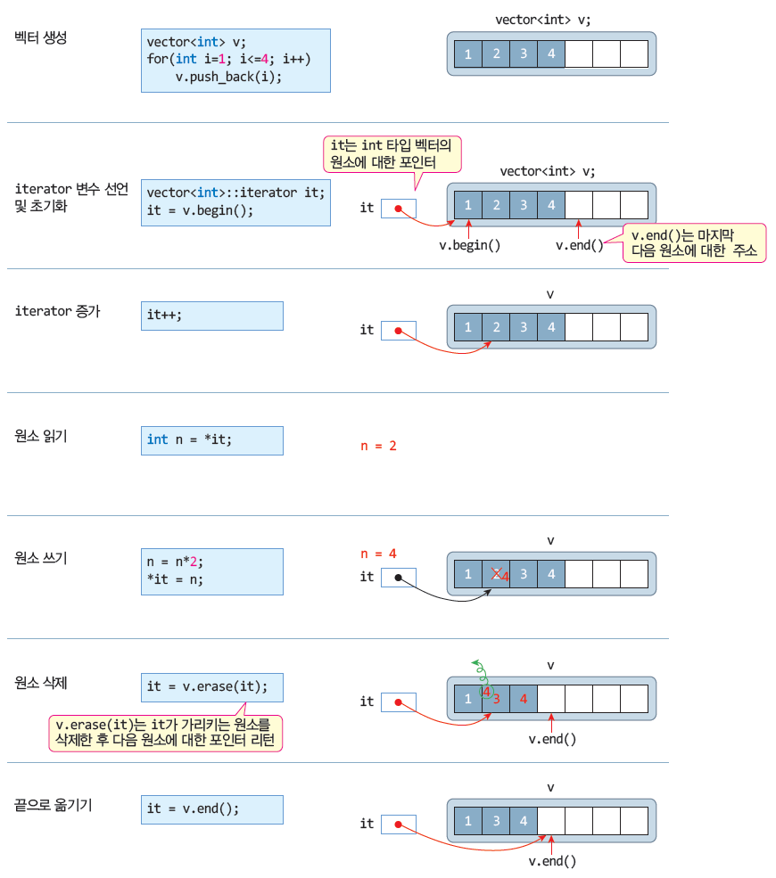

Slide 35
예제 10-11 iterator를 사용하여 vector의 모든 원소에 2 곱하기
#include <iostream>
#include <vector>
using namespace std;
int main() {
vector<int> v; // 정수 벡터 생성
v.push_back(1);
v.push_back(2);
v.push_back(3);
vector<int>::iterator it; // 벡터 v의 원소에 대한 포인터 it 선언
for(it=v.begin(); it != v.end(); it++) { // iterator를 이용하여 모든 원소 탐색
int n = *it; // it가 가리키는 원소 값 리턴
n = n*2; // 곱하기 2
*it = n; // it가 가리키는 원소에 값 쓰기
}
for(it=v.begin(); it != v.end(); it++) // 벡터 v의 모든 원소 출력
cout << *it << ' ';
cout << endl;
}
2 4 6

Slide 36
map 컨테이너
특징
(‘키’, ‘값’)의 쌍을 원소로 저장하는 제네릭 컨테이너
동일한 ‘키’를 가진 원소가 중복 저장되면 오류 발생
‘키’로 ‘값‘ 검색
많은 응용에서 필요함
#include <map> 필요
맵 컨테이너 생성 예
영한 사전을 저장하기 위한 맵 컨테이너 생성 및 활용
영어 단어와 한글 단어를 쌍으로 저장하고, 영어 단어로 검색
// 맵 생성
Map<string, string> dic; // 키는 영어 단어, 값은 한글 단어
// 원소 저장
dic.insert(make_pair("love", "사랑")); // ("love", "사랑") 저장
dic["love"] = "사랑"; // ("love", "사랑") 저장
// 원소 검색
string kor = dic["love"]; // kor은 "사랑“
string kor = dic.at("love“); // kor은 "사랑"

Slide 37
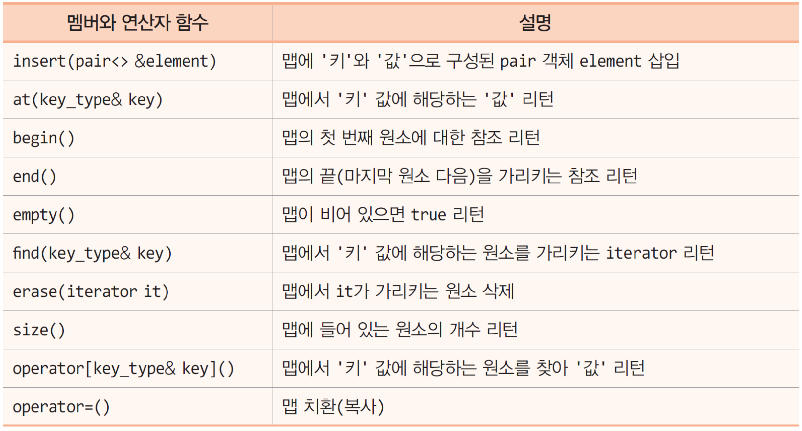
map 클래스의 주요 멤버와 연산자

Slide 38
예제 10-12 map으로 영한 사전 만들기
map 컨테이너를 이용하여 (영어, 한글) 단어를 쌍으로 저장하고, 영어로 한글을 검색하는 사전을 작성하라.
#include <iostream>
#include <string>
#include <map>
using namespace std;
int main() {
map<string, string> dic; // 맵 컨테이너 생성. 키는 영어 단어, 값은 한글 단어
// 단어 3개를 map에 저장
dic.insert(make_pair("love", "사랑")); // ("love", "사랑") 저장
dic.insert(pair<string, string> ("apple", "사과")); // ("apple", "사과") 저장
dic["cherry"] = "체리"; // ("cherry", "체리") 저장
cout << "저장된 단어 개수 " << dic.size() << endl;
string eng;
while (true) {
cout << "찾고 싶은 단어>> ";
getline(cin, eng); // 사용자로부터 키 입력
if (eng == "exit")
break; // "exit"이 입력되면 종료
if(dic.find(eng) == dic.end()) // eng '키'를 끝까지 찾았는데 없음
cout << "없음" << endl;
else
cout << dic[eng] << endl; // dic에서 eng의 값을 찾아 출력
}
cout << "종료합니다..." << endl;
}
저장된 단어 개수 3
찾고 싶은 단어>> apple
사과
찾고 싶은 단어>> lov
없음
찾고 싶은 단어>> love
사랑
찾고 싶은 단어>> exit
종료합니다...

Slide 39
STL 알고리즘 사용하기
알고리즘 함수
템플릿 함수
전역 함수
STL 컨테이너 클래스의 멤버 함수가 아님
iterator와 함께 작동
sort() 함수 사례
두 개의 매개 변수
첫 번째 매개 변수 : 소팅을 시작한 원소의 주소
두 번째 매개 변수 : 소팅 범위의 마지막 원소 다음 주소
vector<int> v;
...
sort(v.begin(), v.begin()+3); // v.begin()에서 v.begin()+2까지, 처음 3개 원소 정렬
sort(v.begin()+2, v.begin()+5); // 벡터의 3번째 원소에서 v.begin()+4까지, 3개 원소 정렬
sort(v.begin(), v.end()); // 벡터 전체 정렬

Slide 40
예제 10-13 sort() 함수를 이용한 vector 소팅
정수 벡터에 5개의 정수를 입력 받아 저장하고, sort()를 이용하여 정렬하는 프로그램을 작성하라.
#include <iostream>
#include <vector>
#include <algorithm>
using namespace std;
int main() {
vector<int> v; // 정수 벡터 생성
cout << "5개의 정수를 입력하세요>> ";
for(int i=0; i<5; i++) {
int n;
cin >> n;
v.push_back(n); // 키보드에서 읽은 정수를 벡터에 삽입
}
// v.begin()에서 v.end() 사이의 값을 오름차순으로 정렬
// sort() 함수의 실행 결과 벡터 v의 원소 순서가 변경됨
sort(v.begin(), v.end());
vector<int>::iterator it; // 벡터 내의 원소를 탐색하는 iterator 변수 선언
for(it=v.begin(); it != v.end(); it++) // 벡터 v의 모든 원소 출력
cout << *it << ' ';
cout << endl;
}
주목
5개의 정수를 입력하세요>> 30 -7 250 6 120
-7 6 30 120 250

Slide 41
auto를 이용하여 쉬운 변수 선언
C++에서 auto
기능
C++11부터 auto 선언의 의미 수정 : 컴파일러에게 변수선언문에서 추론하여 타입을 자동 선언하도록 지시
C++11 이전까지는 스택에 할당되는 지역 변수를 선언하는 키워드
장점
복잡한 변수 선언을 간소하게, 긴 타입 선언 시 오타 줄임
auto의 기본 사용 사례
auto pi = 3.14; // 3.14가 실수이므로 pi는 double 타입으로 선언됨
auto n = 3; // 3이 정수이므로 n을 int 타입으로
auto *p = &n; // 변수 p는 int* 타입으로 추론
int n = 10;
int & ref = n; // ref는 int에 대한 참조 변수
auto ref2 = ref; // ref2는 int& 변수로 자동 선언

Slide 42
auto의 다른 활용 사례
다른 활용 사례
함수의 리턴 타입으로부터 추론하여 변수 타입 선언
STL 템플릿에 활용
vector<int>iterator 타입의 변수 it를 auto를 이용하여 간단히 선언
int square(int x) { return x*x; }
...
auto ret = square(3); // 변수 ret는 int 타입으로 추론
vector<int>::iterator it;
for (it = v.begin(); it != v.end(); it++)
cout << *it << endl;
for (auto it = v.begin(); it != v.end(); it++)
cout << *it << endl;

Slide 43
예제 10-14 auto를 이용한 변수 선언
auto를 사용하여 변수를 선언하는 다양한 사례를 보인다.
#include <iostream>
#include <vector>
using namespace std;
int square(int x) { return x*x; }
int main() {
// 기본 타입 선언에 auto 활용
auto c = 'a'; // c는 char 타입으로 결정
auto pi = 3.14; // pi은 double 타입으로 결정
auto ten = 10; // ten은 int 타입으로 결정
auto *p = &ten; // 변수 p는 int* 타입으로 결정
cout << c << " " << pi << " " << ten << " " << *p << endl;
// 함수의 리턴 타입으로 추론
auto ret = square(3); // square() 함수의 리턴 타입이 int 이므로 ret는 int로 결정
cout << *p << " " << ret << endl;
vector<int> v = { 1,2,3,4, 5 }; //벡터 v에 5개의 원소, 1,2,3,4,5 삽입
vector<int>::iterator it;
for (it = v.begin(); it != v.end(); it++)
cout << *it << " "; // 1 2 3 4 5 출력
cout << endl;
// 템플릿에 auto를 사용하여 간소화
for (auto it = v.begin(); it != v.end(); it++)
cout << *it << " "; // 1 2 3 4 5 출력
}
a 3.14 10 10
10 9
1 2 3 4 5
1 2 3 4 5
두 코드는
동일

Slide 44
람다
람다 대수와 람다식
람다 대수에서 람다식은 수학 함수를 단순하게 표현하는 기법
C++ 람다
익명의 함수 만드는 기능으로 C++11에서 도입
람다식, 람다 함수로도 불림
C#, Java, 파이선, 자바스크립트 등 많은 언어들이 도입하고 있음
x,y를 더하는 수학 함수 f
함수 f의 람다식
람다식 f 계산
f(x, y) = x + y
(x, y) -> x + y
(x, y) -> x + y(2, 3)
= 2 + 3
= 5

Slide 45
C++에서 람다식 선언
C++의 람다식의 구성
4 부분으로 구성
캡쳐 리스트 : 람다식에서 사용하고자 하는 함수 바깥의 변수 목록
매개변수 리스트 : 보통 함수의 매개변수 리스트와 동일
리턴 타입
함수 바디 : 람다식의 함수 코드
캡쳐
리스트
매개변수
리스트
생략 가능
함수 바디
[ ] ( ) -> 리턴타입 { /* 함수 코드 작성 */ };
(a) 람다식의 기본 구조
[ ](int x, int y) { cout << x + y; }; // 매개변수 x, y의 합을 출격하는 람다 작성
[ ](int x, int y) -> int { return x + y; }; // 매개변수 x, y의 합을 리턴하는 람다 작성
[ ](int x, int y) { cout << x + y; } (2, 3); // x에 2, y에 3을 대입하여 코드 실행. 5 출력
(b) 람다식 작성 및 호출 사례

Slide 46
간단한 람다식 만들기
예제 10-15 매개변수 x, y의 합을 출력하는 람다식 만들기
매개변수 x, y의 합을 출력하는 람다식은 다음과 같이 작성
[](int x, int y) { cout << x + y; }; // x, y의 합을 출력하는 람다식
x에 2, y에 3을 전달하여 람다식이 바로 실행된다.
#include <iostream>
using namespace std;
int main() {
// 람다 함수 선언과 동시에 호출(x=2, y=3 전달)
[](int x, int y) { cout << "합은 " << x + y; } (2, 3); // 5 출력
}
합은 5

Slide 47
auto로 람다식 저장 및 호출
예제 10-16 auto로 람다식 다루기
auto를 이용하여 변수 love에 람다식을 저장하고, love를 이용하여 람다식을 호출하는 사례이다.
#include <iostream>
#include <string>
using namespace std;
int main() {
auto love = [](string a, string b) {
cout << a << "보다 " << b << "가 좋아" << endl;
};
love("돈", "너"); // 람다식 호출
love("냉면", "만두"); // 람다식 호출
}
람다식
돈보다 너가 좋아
냉면보다 만두가 좋아
* auto를 이용하여 람다식을 변수에 저장하는 사례
* 람다식의 형식은 컴파일러만 알기 때문에, 개발자가 람다식을 저장하는 변수의 타입을 선언할 수 없음!

Slide 48
캡쳐 리스트와 리턴 타입을 가지는 람다식
예제 10-17 반지름이 r이 원의 면적으로 리턴하는 람다식 만들기
지역 변수 pi의 값을 받고, 매개변수 r을 이용하여 반지름 값을 전달받아, 원의 면적을 계산하여 리턴하는 람다식을 작성하고, 람다식을 호출하는 코드를 프로그램을 작성하라.
#include <iostream>
using namespace std;
int main() {
double pi = 3.14; // 지역 변수
auto calc = [pi](int r) -> double { return pi*r*r; };
cout << "면적은 " << calc(3); // 람다식 호출. 28.26출력
}
람다식
면적은 28.26
* 캡쳐 리스트와 리턴타입을 가지는 람다식 연습

Slide 49
캡쳐 리스트에 참조를 활용하는 람다식
예제 10-18 캡쳐 리스트에 참조 활용. 합을 외부에 저장하는 람다식 만들기
지역 변수 sum에 대한 참조를 캡쳐 리스트를 통해 받고, 합한 결과를 지역변수 sum에 저장한다.
#include <iostream>
using namespace std;
int main() {
int sum = 0; // 지역 변수
[&sum](int x, int y) { sum = x + y; } (2, 3); // 합 5를 지역변수 sum에 저장
cout << "합은 " << sum;
}
람다식
지역변수sum에 대한 참조
합은 5
* 캡쳐 리스트를 통해 지역 변수의 참조를 받아 지역 변수를 접근하는 연습

Slide 50
예제 10-19 STL for-each() 함수를 이용하여 벡터의 모든 원소 출력
STL에 들어 있는 for-each() 함수는 컨테이너의 각 원소를 검색하는 함수이며, 3번째 매개변수로 주어진 함수를 호출한다.
#include <iostream>
#include <vector>
#include <algorithm> // for_each() 알고리즘 함수를 사용하기 위함
using namespace std;
void print(int n) {
cout << n << " ";
}
int main() {
vector<int> v = { 1, 2, 3, 4, 5 };
// for_each()는 벡터 v의 첫번째 원소부터 끝까지 검색하면서,
// 각 원소에 대해 print(int n) 호출. 매개 변수 n에 각 원소 값 전달
for_each(v.begin(), v.end(), print);
}
호출. 매개변수 n에는 벡터의 각 원소 전달
1 2 3 4 5

Slide 51
STL 템플릿에 람다식 활용
예제 10-20 STL 함수 for-each()와 람다식을 이용하여 벡터의 모든 원소 출력
STL에 들어 있는 for-each() 함수는 컨테이너의 각 원소를 검색하는 함수이며, 3번째 매개변수로 주어진 함수를 호출한다.
#include <iostream>
#include <vector>
#include <algorithm> // for_each() 알고리즘 함수를 사용하기 위함
using namespace std;
int main() {
vector<int> v = { 1, 2, 3, 4, 5 };
// for_each()는 벡터 v의 첫번째 원소부터 끝까지 검색하면서,
// 각 원소에 대해 3번째 매개변수인 람다식 호출. 매개변수 n에 각 원소 값 전달
for_each(v.begin(), v.end(), [](int n) { cout << n << " "; });
}
람다식 호출.
매개변수 n에는 벡터의 각 원소 전달
1 2 3 4 5

